Slide 1
DevOps 能力建设和组织转型
软件工程持续渐进的精进
刘征 - 2021 年 3 月

Slide 2

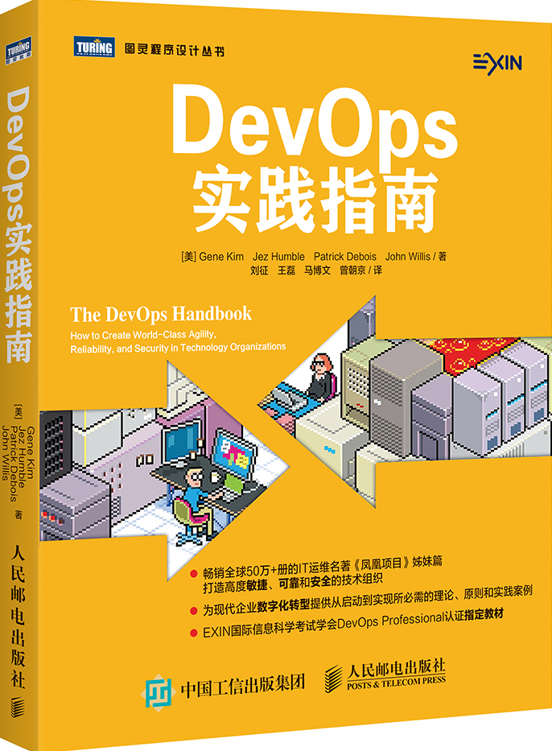
刘征
SRE/DevOps
IT管理背景
云计算
工具链
blog：http://maritnliu.cn

Slide 3
何谓DevOps
系统级产出

Slide 4
DevOps 是一项组织和文化运动，旨在加快软件交付速度，提高服务可靠性，并在软件的利益干系方之间建立共享的目标。
软件交付&运维效能

Slide 5
小调查（4 个问题）
关于你所在的团队/部门

Slide 6
Key 1：lead time
前置时间
对于你工作的主要应用或服务，你的变更准备时间是多少（也就是说，从代码提交，到代码在生产环境中成功运行需要多长时间）？
6 个月以上
1 个月到 6 个月
1 周到 1 个月
1 天以内
1 小时以内

Slide 7
Key2：Deploy frequency
部署频率
对于你工作的主要应用或服务，你的组织将代码部署到生产中或发布给最终用户的频率是怎样的？
小于 6个月1 次
在每 6 个月一次，到 1 个月一次之间
在 1 周一次，到1 个月一次之间
在 1 天一次，到1 周一次之间
在 1 小时一次，到1 天一次之间
按需部署（每天部署多次）

Slide 8
Key3：time to restore
恢复时间
对于你工作的主要应用或服务，当发生影响用户的服务事故或缺陷时，一般需要多长时间才能恢复服务/修复缺陷（如计划外中断、服务受损、客户宕机）？
6 个月以上
1 到 6 个月
1 周到 1 个月
1 天到 1 周
小于 1 天
小于 1 小时

Slide 9
Key4：change fail percentage
变更失败率
对于你工作的主要应用或服务，在对生产或向用户发布的变更中，由于变更而导致服务降级（如服务受损或中断），并随后需要修复（如需要热补丁、回滚、向前修复、补丁）的比例是多少？
0-15%
16-30%
31-45%
46-60%
61-75%
76-100%

Slide 10
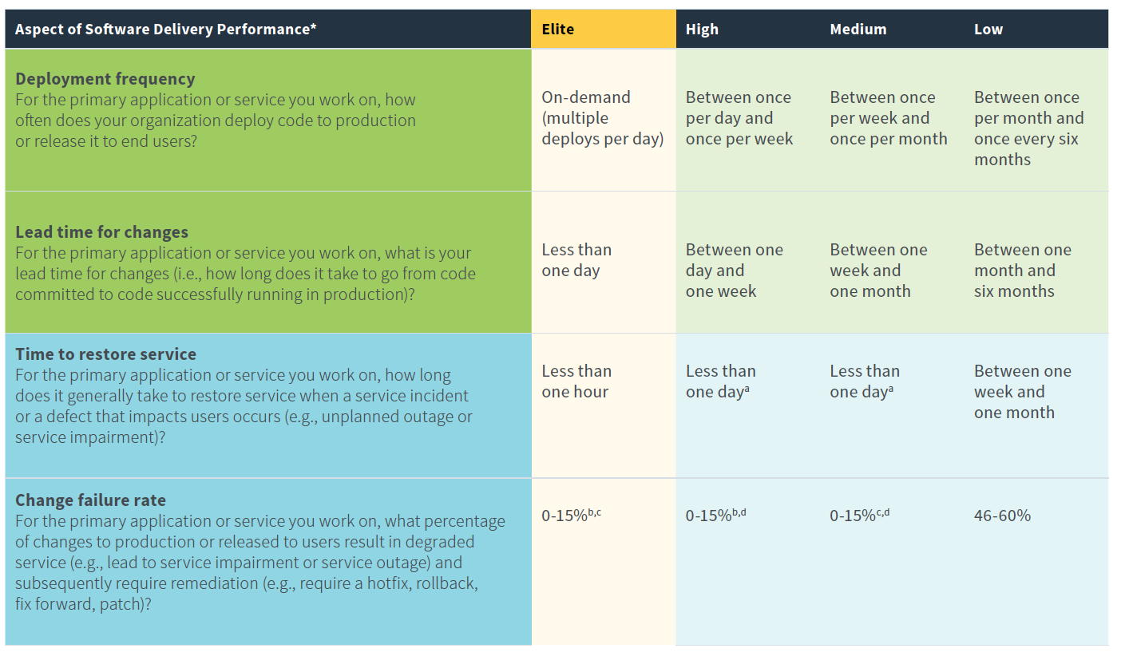

Slide 11
软件交付和运维效能
software delivery and operational (SDO) performance
软件开发
软件部署
软件运维
四大指标

Slide 12
DevOps 的产出
互为因果和制约关系
文化和工作环境
更少透支/996
组织业绩
更少返工
软件交付和运维效能
SDO
更少部署上线痛苦

Slide 13
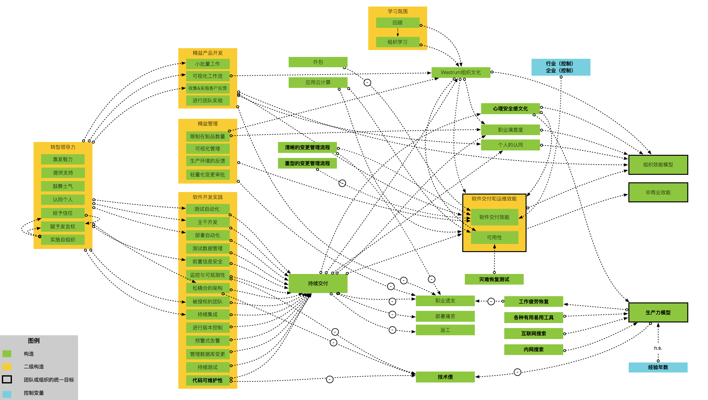
DevOps 成长模型
基于 2019 年 DORA DevOps 状态调查

Slide 14

技术能力
流程能力
版本控制
主干开发
持续集成
部署自动化
持续测试
持续交付
架构
赋权团队选择工具
测试数据管理
安全早期介入
数据库变更管理
云基础架构
代码可维护性
团队实验
简化变更审核流程
客户反馈
价值流的可视化
小批量工作方式
度量能力
基于监控系统做出明智业务决策
监控和可观测性
主动式故障告警
限制在制品数量
可视化管理
文化能力
培养高度信任的生机文化
学习文化
工作满意度
变革领导力

Slide 15
如何进行转型？
原则和常见错误

Slide 16
组织级别 DevOps 转型
必须考虑到的问题
这种变革的方向是什么？
希望取得哪些系统级的成果？
组织能否更好地服务于客户，或获取更多客户，从而实现组织业绩？
能否为组织的业务模式和人员管理带来长期变革和可持续发展？

Slide 17
转型模式 1
设置目标并使能团队实验
团队必须设置自己的目标状况或 OKR
可以接受达不到目标；应努力达成约 80% 的目标
在努力实现目标的过程中学习和提升，迭代目标和度量指标
团队拥有必要的自主权、带宽、资源、管理领导的支持
目标状况是什么？
目前情况如何？
有哪些障碍？
正在解决什么障碍？
下一步做什么？
期望的结果？

Slide 18

转型模式 2
培训中心（有时也称为DOJO）
卓越中心
止步于概念证明
用概念证明当模板
用概念证明做种子
实践社区
大爆炸式
自下而上或草根方式
混搭型
推荐构建社区模式
应用在组织的基层和高层都创建社区结构的策略，可能会让社区结构在面临重组和产品变更时更具可持续性和弹性。
用社区传播实践+草根策略
Notes:
• 培训中心（有时也称为DOJO） - 让人们暂时脱离正常的工作惯例，以便在一段时间内学习新的工具或技术、实践甚至文化，然后再回到正常的工作环境中，目标（希望？）是：他们会坚持使用新的工作方式，甚至可能推广给其他的人。
• 卓越中心 - 一个所有专业知识都具足，然后为内部各方提供咨询的地方。
• 止步于概念证明 - 进行概念证明（PoC）项目，通常执行团队可以突破组织规范（通常是官方的规则）的羁绊，从而自由的按照所认为的最好的方式构建。然而，在PoC之后，那些付出就停滞不前了。
• 用概念证明当模板 - 也是从小规模的概念证明（PoC）项目（如上所述）开始，然后开始使用这个最初的模式在组织中的其它团队进行复制。
• 用概念证明做种子 - 也是从小规模的概念证明（PoC）开始，然后将PoC知识传播给其他团队。这是通过打散PoC（可以是第一个PoC团队，或是后续/并行的PoC团队）执行团队，并将他们派发到其他团队，去分享他们所学到的知识和实践的方式来完成的。也可以称此为轮岗，那些前PoC团队成员沉浸在其他团队中，发挥着传播新的实践和文化，并兼做导师的职责。他们可能会无限期地留在这个新的群体中，或者只是用足够长的时间来确保，他带来的新的做法是可持续的。
• 实践社区 - 在组织内培养对工具、语言或方法有共同兴趣的团体，以便在他们的彼此之间、团队之间，以及在组织内部分享他们的知识和专业技能。
• 大爆炸式 - 组织进行整体一次性的DevOps方法（当然他们要选择对其下的定义）转型，通常采用自上而下的指令。
• 自下而上或草根方式 - 那些在一线工作的小团队将资源整合在一起，然后在整个组织中，通过非官方的形式分享所取得的成功，并进行推广，而无需任何组织官方的支持或资源。
• 混搭型 - 组织实施过了上述的若干种方法，通常由于无法得到成功所需的资源和重视，只能是半途而废了。

Slide 19
有效的组织变更管理原则
循序渐进、上下一致
不断改进
领导者和团队会就可度量的成果达成一，致并加以传达，团队决定这些成果的实现方式
大规模的变化是以迭代方式逐步实现的

Slide 20
转型易犯的错误
三个大坑
将 DevOps 转型视为一次性项目
将转型视为自上向下的工作
上下之间未能就预期成果达成一致，就向下层传达指令

Slide 21

小组讨论
什么转型方式适合我们？
为什么？

Slide 22
技术能力
流程能力
版本控制
主干开发
持续集成
部署自动化
持续测试
持续交付
架构
赋权团队选择工具
测试数据管理
安全早期介入
数据库变更管理
云基础架构
代码可维护性
团队实验
简化变更审核流程
客户反馈
价值流的可视化
小批量工作方式
度量能力
基于监控系统做出明智业务决策
监控和可观测性
主动式故障告警
限制在制品数量
可视化管理
文化能力
培养高度信任的生机文化
学习文化
工作满意度
变革领导力

Slide 23

工作的可视化管理
流程能力

Slide 24
如何实现可视化管理
高手是这样的
团队了解工作如何从商业创意转变为客户之所需，包括产品或功能。
团队可以清晰了解此工作流程。
工作流程（包括其当前状态）显示在可视化显示设备或信息中心上。
整个价值流中产品开发工作流程的相关信息可随时使用。

Slide 25
使用价值流映射分析
每个产品都做一年一次的 VSM 分析研讨会
参与方：业务线、设计、测试、质量保证、运维和支持
拆分和梳理：价值流拆分为 5 到 15 个流程模块
关键点：
准备期
处理器
C/A%

Slide 26
使用精益敏捷看板
开展和知道日常工作

Slide 27
工作可视化管理
常见困难和误区
高估组织知识的状态
无法映射整个价值流
专注于难以改进的领域
想做的改变，而得不到领导支持和授意
解决方法：
收集任何可以证明焦油坑的证明，时间浪费，返工率。。。。
用 VSM 探索那些鲜为人知的，隐藏的坑爹的数据
用看板揭露大家无视的高并发导致大高冲突率

Slide 28
小批量的工作方式
流程能力

Slide 29
小批量工作方式
优势和福利
可让你更快速地获取有关变更的反馈，从而更轻松地对问题进行分类和修复
可提升工作效率和动力
可防止你的组织屈服于沉没成本谬论
产品/特性级别：最简可行产品（英文简称为 MVP）是指产品的原型
团队每日工作级别：主干开发+持续集成，每一提交，少量功能分支并发，遇到了困难—-重构项目/产品/代码架构，改善团队协作和沟通

Slide 30
小批量工作方式
遵循下列 INVEST 原则
独立性：尽量使特定批次的工作独立于其他批次，让团队可以按任意顺序处理这些特定工作，并独立于其他批次的工作进行部署和验证。
可协商性：每批次工作都是可迭代的，并且可以在收到反馈后重新进行协商。
有价值：每批次工作都有一定的作用，并且都会为利益相关者带来价值。
可估算性：各批次工作都可提供足够的相关信息，让你可以轻松估算范围。
规模小：在 Sprint 期间，你应该能够以较短的时间增量（即数小时到数天）完成各批次工作。
可测试性：每批次工作都可以按照用户期望的方式进行测试、监控和验证。

Slide 31
减小工作批次规模的方法
产品的计划和落地要配合
工作的分解方式支持团队更频繁地进行生产发布。
开发者在将工作分解为可在数小时（而非数天）内完成的小规模变更方面拥有丰富的经验。

